Slide 1
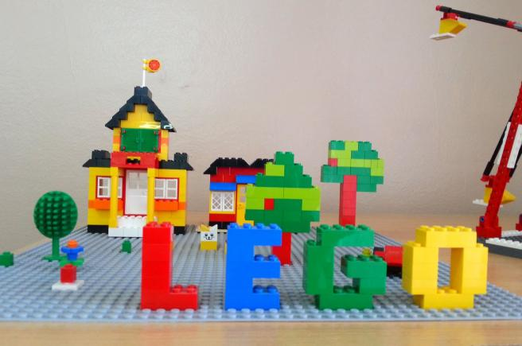
МУНИЦИПАЛЬНОЕ БЮДЖЕТНОЕ ДОШКОЛЬНОЕ УЧРЕЖДЕНИЕ №28 «Огонёк» г.БЕРДСКА НОВОСИБИРСКОЙ ОБЛАСТИ
КОНСТРУКТОР LEGO И ЕГО ВЛИЯНИЕ НА РАЗВИТИЕ ДЕТЕЙ
Выполнила работу воспитатель: Пивцайкина М.Б

Slide 2
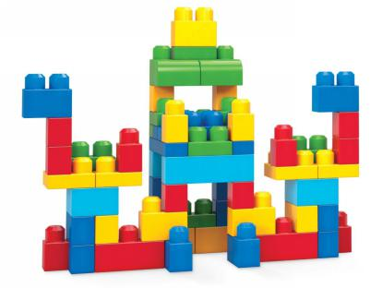
Актуальность: у современных детей есть много ярких игрушек. Однако, они быстро ломаются, и их бывает невозможно починить. Поэтому мне очень понравилась игрушка LEGO – конструктор, которую можно собирать и разбирать.
LEGO - конструктор – это средство интеллектуального развития и обучения детей.
В современном мире мы, педагоги, стремимся использовать разнообразные приемы и методы обучения и воспитания, понимая, что сами должны обучаться современным технологиям, ведь наши воспитанники живут в мире компьютеров, интернета, электроники и автоматики. Они хотят видеть это и в образовательной деятельности, изучать, использовать, понимать. Одним из таких современных методов считается совместная (дошкольники, педагоги и родители) интеграционная деятельность – LEGO - конструирование.

Slide 3
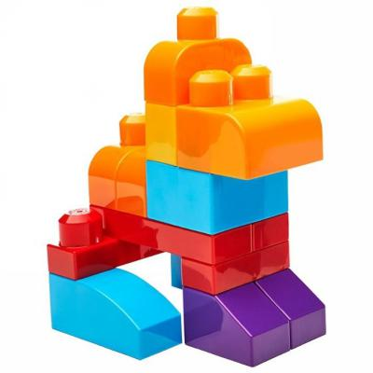
Цель: LEGO - конструирования содействовать развитию у детей дошкольного возраста способностей к техническому творчеству, предоставить им возможность творческой самореализации посредством овладения LEGO -конструированием
Принципы: LEGO - конструирования - от простого к сложному; 1. учет возрастных особенностей детей 2. учёт индивидуальных возможностей детей в освоении коммуникативных и конструктивных навыков; 3. активности и созидательности - использование эффективных методов и целенаправленной деятельности, направленных на развитие творческих способностей детей; 4. комплексности решения задач - решение конструктивных задач в разных видах деятельности: игровой, познавательной, речевой; - результативности и гарантированности - реализация прав ребёнка на получение помощи и поддержки, гарантии положительного результата независимо от возраста и уровня развития детей.

Slide 4
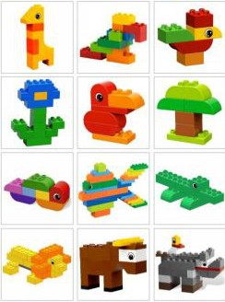
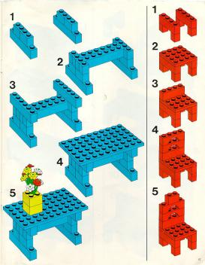
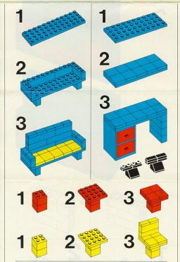
Формы организации обучения дошкольников конструированию :
• 1. Конструирование по образцу
• 2.Конструирование по модели
• 3. Конструирование по условиям
• 4.Конструирование по простейшим чертежам и наглядным схемам
• 5.Конструирование по замыслу
• 6.Конструирование по теме

Slide 5
Использование LEGO в образовательном процессе Лего.
Конструирование легко интегрируется практически со всеми областями образовательной деятельности и всесторонне развивает детей. Его можно включать как элемент в структуру НОД по «Речевому развитию», «Чтению художественной литературы», «Развитию элементарных математических представлений», и др.
Наглядные модели создаются в ходе разных видов деятельности. Созданные Лего - постройки дети используют в сюжетно-ролевых играх, в играх- театрализациях. Они создают условия для развития речи, творчества и благоприятно влияют на эмоциональную сферу.
Лего-элементы могут быть использованы в дидактических играх и упражнениях, направленных на развитие речи, мышления, памяти, тактильное восприятие. Например:«Чудесный мешочек», «Запомни и повтори» и др.
Самостоятельная конструктивная игровая деятельность детей дошкольного возраста отличается несформированностью и требует не только руководства со стороны педагога, но и определенного коррекционноразвивающего воздействия на детей.

Slide 6
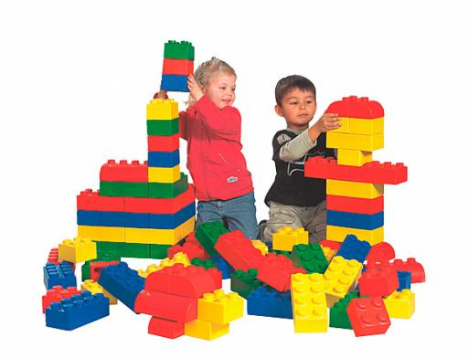
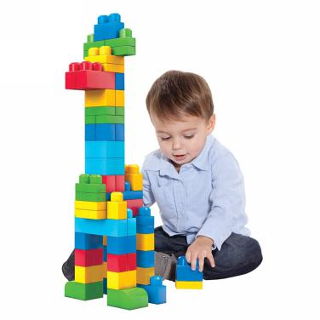
Особенности практического использования с учётом возраста детей:
Разнообразие LEGO конструкторов позволяет заниматься с обучающимися разного возраста и различных образовательных возможностей.
С малышами 2–3 лет используются Лего наборы с крупными элементами и простыми соединениями деталей.

Slide 7
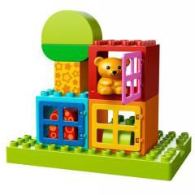
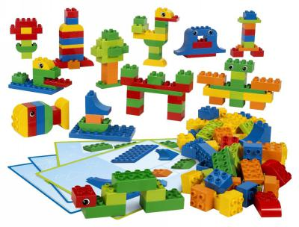
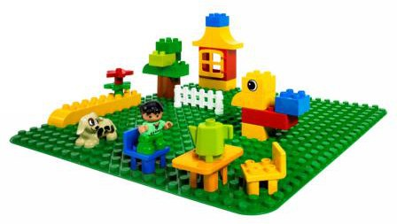
С детьми 3–4 лет конструирование усложняется, используются элементы среднего размера, применяются более сложные варианты соединения деталей. Используются цветные фото и картинки с изображениями моделей, по которым дети должны выполнить постройку. Созидательная деятельность осуществляется по теме, образцу, замыслу и простейшим условиям.
.

Slide 8
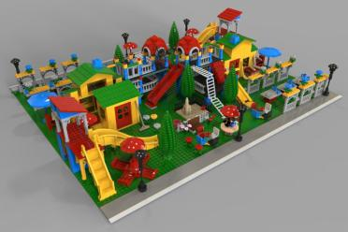
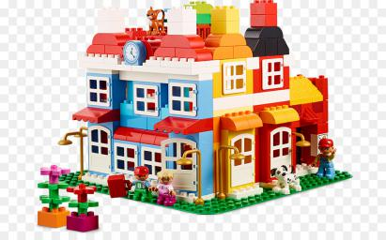
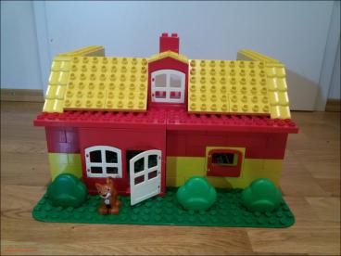
В 5–7 лет для технического творчества предлагаются разнообразные виды Лего-конструкторов, от крупных с простыми соединениями элементов до самых миниатюрных со сложной техникой исполнения. В работе со старшими дошкольниками можно использовать задания в виде графических схем, усложнённые модели будущих построек, работу по замыслу, условиям, разнообразные тематические задания.

Slide 9
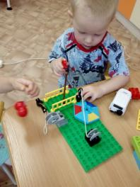
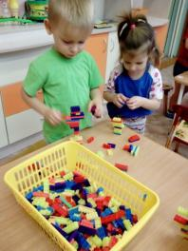
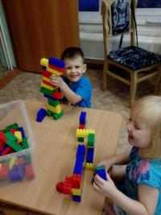
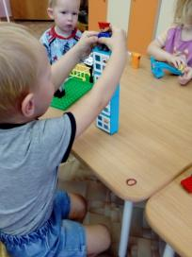
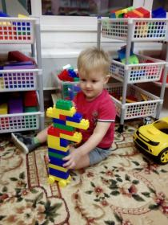
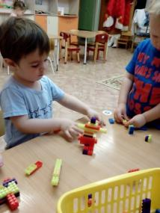
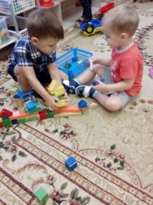
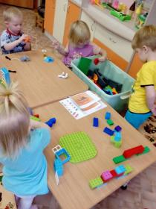
Самостоятельная конструктивная игровая деятельность детей нашей группы

Slide 10
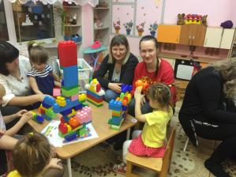
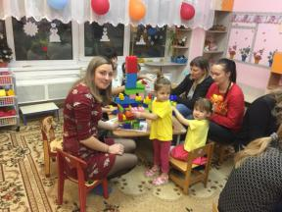
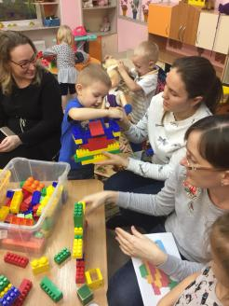
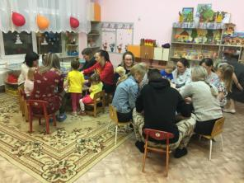
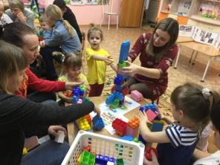
Конструктивная деятельность детей и родителей нашей группы

Slide 11
СПАСИБО ЗА ВНИМАНИЕ

